Slide 1
Przygody z EventSourcing i CQRS
Czyli jak to się w praktyce robi w świecie dotNet Core

Slide 2



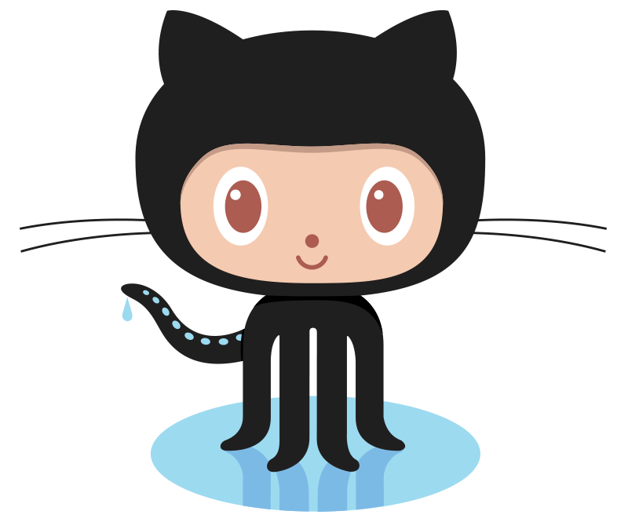
O mnie
oskar_at_net
oskar-dudycz.pl
linkedin.com/in/oskardudycz
github.com/oskardudycz

Slide 3
Agenda
CRUDY na pudy, czyli parę słów o dyskomforcie w programowaniu.
Czemu CQRS to krok wstecz i dwa do przodu.
Domain Driven Development na ratunek.
Magia event sourcingu.
dotNet Core nie taki straszny
Marten + MediatR = Teoria w praktyce
Podsumowanie

Slide 4
CRUDY na pudy, czyli parę słów o dyskomforcie w programowaniu
Controller
Service
DB

Slide 5
CRUDY na pudy, czyli parę słów o dyskomforcie w programowaniu
Controller
Service
DB
Repository
ORM

Slide 6
CRUDY na pudy, czyli parę słów o dyskomforcie w programowaniu
UserController
UserService
Users Table
Controller
Service
DB
Repository
ORM
UserRepository
User DbSet

Slide 7
CRUDY na pudy, czyli parę słów o dyskomforcie w programowaniu
Dodanie Użytkownika:
Wołamy UserController Create.
UserController wywołuje User Service Create.
UserService wywołuje UserRepository Create.
UserRepository wywołuje Add na DbSet.
EntityFramework zapisuje zmiany w bazie.

Slide 8

CRUDY na pudy, czyli parę słów o dyskomforcie w programowaniu

Slide 9
CRUDY na pudy, czyli parę słów o dyskomforcie w programowaniu
UserController
UserService
Users Table
Controller
Service
DB
UserDTO
Repository
ORM
Mapping
UserEntity
UserRepository
User DbSet

Slide 10
CRUDY na pudy, czyli parę słów o dyskomforcie w programowaniu
AccountController
AccountService
Account Table
Controller
Service
DB
AccountDTO
Repository
ORM
Mapping
AccountEntity
AccountRepository
Account DbSet

Slide 12
Czemu CQRS to krok wstecz i dwa do przodu
Command
Query
Responsibility
Segregation

Slide 13
Czemu CQRS to krok wstecz i dwa do przodu

